Slide 1

La programmation en sciences de la nature
Chapitre 2 Les principes de bases
Powerpoint de Jean-Michel Pageau

Slide 2
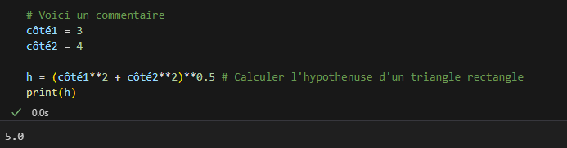
Les éléments constitutifs d’un programme informatique
1. Un programme informatique est toujours exécuté du haut vers le bas.

Slide 3
Les éléments constitutifs d’un programme informatique
1. Un programme informatique est toujours exécuté du haut vers le bas.
2 . Les commentaires sont introduits à l’aide du dièse # de couleur vert (Ils ne sont pas exécutés).
Notes:
Notez que vous pouvez mettre un commentaire sur la mène ligne que du code mais il est préférable de le mettre sur sa propre ligne.

Slide 4
Les éléments constitutifs d’un programme informatique
1. Un programme informatique est toujours exécuté du haut vers le bas.
2 . Les commentaires sont introduits à l’aide du dièse # de couleur vert. (Ils ne sont pas exécutés)
3. Un bon commentaire cible l’intention, plutôt que la description.
Notes:
Question ouverte aux étudiants pour voir si les étudiants ont une idée de ce que c’est. Rép au sense large: 1. La programmation est le processus de création d'instructions que les ordinateurs peuvent suivre pour exécuter des tâches spécifiques. 2. Les sciences numériques englobent l'étude des systèmes d'information, des algorithmes, et des structures de données, ainsi que l'application de ces connaissances à la résolution de problèmes dans divers domaines.

Slide 5
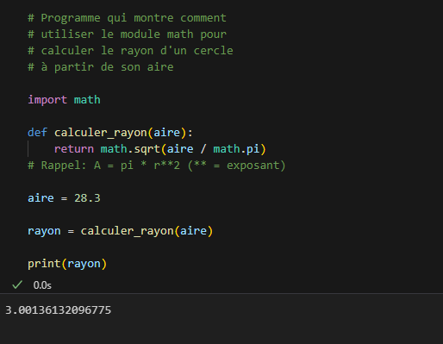
L’organisation d’un programme informatique
En-tête du programme
Appel de fonctionnalités externes
Notes:
Foncitonnalité externe aussi appelé bibliothèque ou librairie

Slide 6
L’organisation d’un programme informatique
En-tête du programme
Appel de fonctionnalités externes
Déclaration des fonctions
Déclaration des constantes et variables

Slide 7
L’organisation d’un programme informatique
En-tête du programme
Appel de fonctionnalités externes
Déclaration des fonctions
Déclaration des constantes et variables
Calcul et traitement de l’information
Présentation des résultats

Slide 8
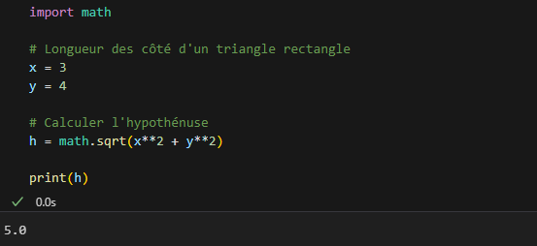
Les conventions de style et de nomenclature
Une ligne vide doit séparer les sections du programme. Celle-ci peut être suivie aux besoins d’un commentaire qui explique ce qui est fait dans la section.

Slide 9
Le développement d’un programme informatique
Définir le problème à résoudre
Identifier les paramètres du programme
Traduire et écrire le problème en langage informatique
Déboguer et valider le programme
Nettoyer et bien documenter
Notes:
Oui à la fin on produit et maintien telle que dit dans le livre mais on ne va pas produire dans le cours donc mettre l’emphase sur les 5 vas être très bien.

Slide 10
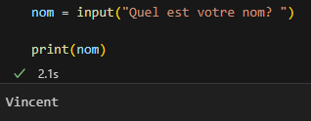
La fonction input()
La fonction input() permet d’entrer de l’information à partir de la console dans un programme en cours d’exécution.
Notes:
Faire Exemple dans live dans le jupyter

Slide 11

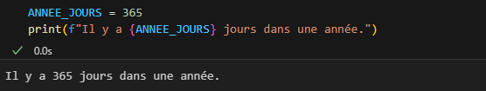
La fonction print()
La fonction print() permet également d’afficher plusieurs résultats.
Vous pouvez également utiliser les chaînes de caractères formatés, appelées f-strings. Ces chaînes de caractères permettent qu’on y insère directement des variables.

Slide 12
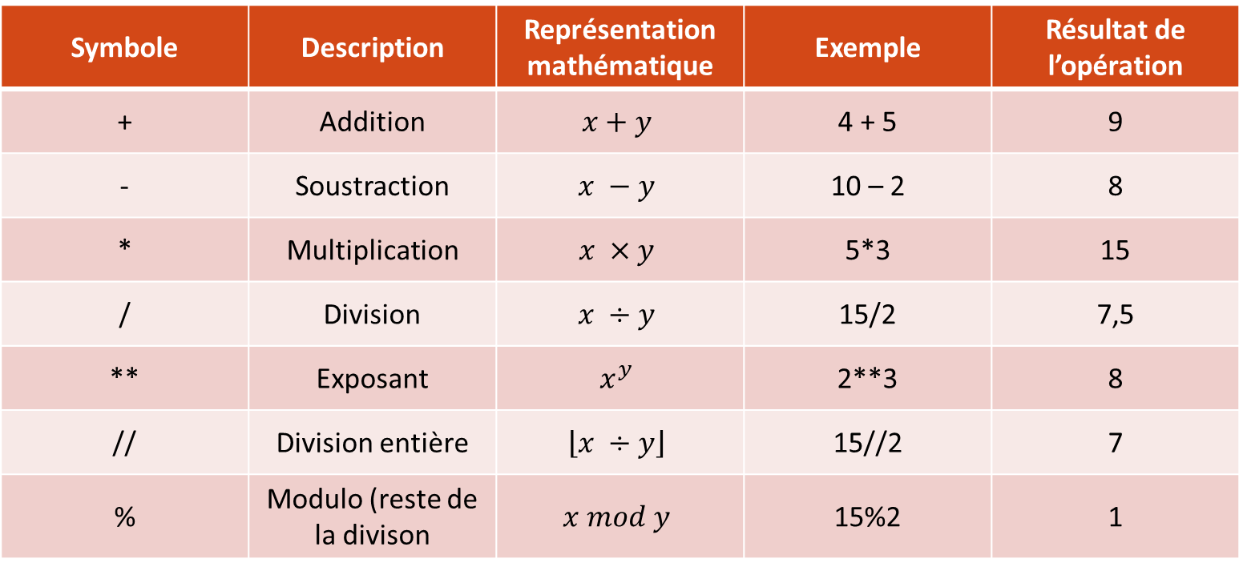
Les opérations arithmétiques
Symbole | Description | Représentation mathématique | Exemple | Résultat de l’opération
+ | Addition | $$x+y$$ | 4 + 5 | 9
- | Soustraction | $$x −y$$ | 10 – 2 | 8
* | Multiplication | $$x ×y$$ | 5*3 | 15
/ | Division | $$x ÷y$$ | 15/2 | 7,5
** | Exposant | $$x^{y}$$ | 2**3 | 8
// | Division entière | $$\left\lfloor x ÷y\right\rfloor$$ | 15//2 | 7
% | Modulo (reste de la divison | $$x mod y$$ | 15%2 | 1
Tableau p.20

Slide 13

Représentation binaire des nombres
Pour représenter des nombres nous utilisons des bits, sachant qu’un bit vaut 0 ou 1, il faut plusieurs bits.
Nbinaire = b1b0 | b12¹ + b02⁰ | N
00 | 0 x 2 + 0 x 1 | 0
01 | 0 x 2 + 1 x 1 | 1
10 | 1 x 2 + 0 x 1 | 2
11 | 1 x 2 + 1 x 1 | 3
Pour représenter des nombres négatifs un bit est ajouté au début pour représenter le signe.
$$Z_{binaire}= b_{s}b_{1}b_{0}$$
Nbinaire = bsb1b0 | (-1)^{bs}(b12¹ + b02⁰) | Z
101 | (-1)¹(0 x 2 + 1 x 1) | -1
Tableau p.22

Slide 14


Les erreurs d’arrondi
L’utilisation d’un nombre fini de bits implique une représentation approximative des nombres décimaux qui introduit une erreur par rapport à la valeur mathématique. On l’appel erreur d’arrondie qui provient de l’arrondissement des nombres lors de leur expression sous forme binaire.
Exemple ${\left(\sqrt{2}\right)}^{2}$

Slide 15
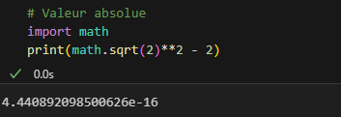
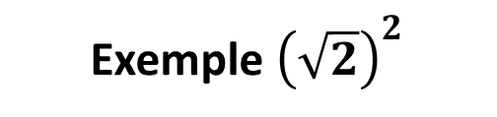
Les erreurs d’arrondi – valeur absolue
Exemple ${\left(\sqrt{2}\right)}^{2}$
Erreur absolue = valeur numérique – valeur théorique

Slide 16
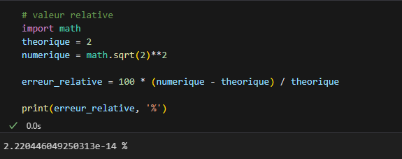
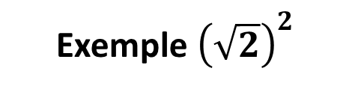
Les erreurs d’arrondi – valeur absolue
Exemple ${\left(\sqrt{2}\right)}^{2}$
Erreur relative = 100*(valeur numérique – valeur théorique) / valeur théorique
Notes:
Fin 2.2 Ici

Slide 17
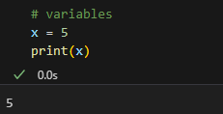
Les variables
Variable : caractéristique mesurable auquel il est possible d’attribuer une valeur ou le résultat d’une expression.
Par exemple, ici nous avons x =5 qui sous-entend que x est une variable qui contient un nombre dont la valeur est 5.
Dans notre exemple, nous utilisons notre variable dans la fonction print() qui permet d’afficher à la console des informations.

Slide 18
Les variables
En informatique, un programme peut compter des dizaines de variables, il faut donc leur choisir des noms qui résume leur rôle dans le programme.
En python un nom de variable peut:
- être de n’importe quelle longueur, mais de préférence concis;
- contenir des chiffres et des lettres;
- contenir des lettres majuscules et minuscules (Python fait la difference entre les deux);

Slide 19
Les variables
Dans ce cours, nous allons appliquer les règles de nomenclature suivante:
1. Le nom d’une variable s’écrit toujours en minuscule. Exemples: total, taxes, x, y.
2. Le nom d’une constante (ref diapo) s’écrit toujours en lettres majuscules. Exemples: PI, GAUSS.
3.Lorsque le nom d’une variable ou d’une constante est constitu. De plusieurs mots, ceux-ci sont séparés par un souligné _. Exemples: total_avec_taxes, VITESSE_DE_LA_LUMIERE.

Slide 20
Les variables
ATTENTION, des mots sont réservés par Python et ils ne peuvent pas être utilisés comme nom de variables.
Les mots clés réservés à Python
False | None | True | and | as | assert | async
await | break | class | continue | def | del | elif
else | except | finally | for | from | global | if
import | in | is | lambda | nonlocal | not | or
pass | raise | return | try | while | with | yield
Tableau p.31

Slide 21
Les types de variables
Nom (terme en programmation) | Description | Exemple
Entier (integer ou int) | Nombre entier positif ou négatif | 42
Décimal (float) | Nombre à virgule | 12.78
Booléen (boolean ou bool) | Vrai ou faux | True, False
Texte (string ou str) | Une chaîne de caractères, du texte | "Bonjour la classe"
Liste ou tableau (list ou array) | Plusieurs valeurs dans une même variable | [4, 8, 72, 45]
Date (datetime) | Une date ou une heure incluant parfois le fuseau horaire | 2024-01-19 14:28:18.158209
Tableau p.32

Slide 22
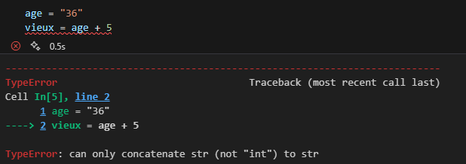
La conversion de type
Avec les différents types qui existent, il est important de noter que certaines opérations ne sont possibles qu’entre types compatible.

Slide 23
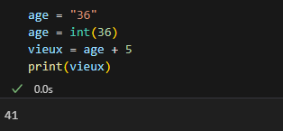
La conversion de type
Pour rendre compatibles certaines opérations, nous pouvons utiliser des fonctions pour convertir les types de variables.
Fonction | Description | Exemple → résultat
int() | Transforme en entier | int("36“) → 36
float() | Transforme en nombre flottant | float(36) → 36.0
str() | Transforme en texte | str(36) → "36“
bool() | Transforme en booléen | bool(36) → True
Exemple
Tableau p.33

Slide 24
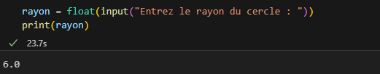

La fonction input()
Vous pouvez également demander aux utilisateurs d’entrer une valeur et lui donner le bon type.
Notes:
Exemple, on entre 6 et le résultat est 6.0

Slide 25
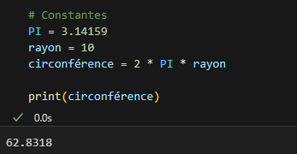
Les constantes
Parfois, certaines variables sont utilisées pour conserver des valeurs qui ne changent pas. On appel ces variables constantes, leur utilisation permet principalement d’écrire des programmes plus clairs.
Les constantes sont en lettres majuscules

Slide 26
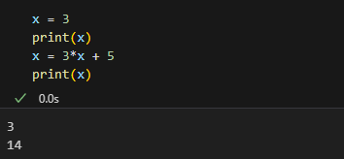
Réutiliser une variable
En programmation, le signe = est un opérateur d’affectation (ou d’assignation). On peut donc réutiliser une variable déjà existante et d’en changer la valeur en cours de programme.
1. Assigne à la variable x la valeur 3.
2. Affiche la valeur de x, soit 3.
3. Assigne une nouvelle valeur à x, en utilisant l’ancienne valeur de celle-ci.
4. Affiche la nouvelle valeur de x, soit 14.

Slide 27
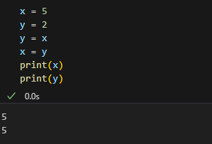
Échanger deux variables
Parfois il peut être nécessaire d’échanger 2 variables.

Slide 28

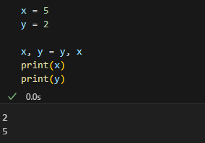
Échanger deux variables
Parfois il peut être nécessaire d’échanger 2 variables.

Slide 29

Les chaînes de caractères
Une chaîne de caractères sert à désigner du texte pouvant être traité par un programme informatique. Le texte doit être placer entre guillemets comme ci-bas:

Slide 30
Les chaînes de caractères
Une chaîne de caractères sert à désigner du texte pouvant être traité par un programme informatique. Le texte doit être placer entre guillemets comme ci-bas:
!!! ATTENTION !!!
Pour insérer des guillemets dans une chaîne de caractère, il faut les faire précéder d’une barre oblique inversé.

Slide 31
Les fonctions de calcul
Une fonction est une structure faisant référence à un bloc d’instruction à exécuter.
Par défaut, Python possède quelques fonctions de base en voici quelques-unes.
Fonction | Description | Exemple d’usage
abs(nombre) | Calcul la valeur absolue d’un nombre. | abs(3) → 3 abs(-7) → 7
min(nombre 1, nombre 2, …) max(nombre 1, nombre 2, …) | Donne la valeur minimale ou maximale de plusieurs nombres. | min(-3, 5, 7) → -3 max(-1, 3, 9, 4) → 9
sum([nombre 1, nombre 2, …]) | Additionne les paramètres. | sum([5, -3, -7, 1, 4]) → 0
round(nombre, précision) | Arrondit le nombre à l’entier le plus près. On peut ajouter un paramètre spécifiant le nombre de décimales souhaité. | round(4.3) → 4 round(-3.567, 2) → 3.57
type(variable) | Détermine le type d’une variable. | x = 5 type(x) → int()
Tableau p.54
Notes:
NOTER la précision dans round est facultative bien spécifier. Si le temps faire des exemples avec éleves en mode intéractif
AJOUT de type dans le tableau, on peut expliquer help() et dir(), mais honnêtement elles sont vraiment moins utile.

Slide 32
Les fonctions mathématiques
Pour utiliser les fonctions mathématiques du module math, il faut importer celui-ci dans votre programme, il faut importer celui-ci en écrivant import math dans votre programme.
Fonction mathématique | Fonction du module math
Sinus | math.sin()
Cosinus | math.cos()
Tangente | math.tan()
Réciproque de la fonction sinus | math.asin()
Réciproque de la fonction cosinus | math.acos()
Réciproque de la fonction tangente | math.atan()
Note: Les fonctions trigonométriques du module math utilisent des angles en radians.
Tableau p.56
Notes:
Expliquer que math est un module avec d’autres fonction et comme d’autres module ou bibliothèque existante la documentation est disponible très facilement en ligne.

Slide 33
Les fonctions mathématiques
Pour utiliser les fonctions mathématiques du module math, il faut importer celui-ci dans votre programme, il faut importer celui-ci en écrivant import math dans votre programme.
Fonction mathématique | Fonction du module math
La fonction exponentielle | math.exp()
Logarithme | math.log()
Logarithme base 2 | math.log2()
Logarithme base 10 | math.log10()
La racine carrée | math.sqrt()
Notes:
Expliquer que math est un module avec d’autres fonction et comme d’autres module ou bibliothèque existante la documentation est disponible très facilement en ligne.

Slide 34
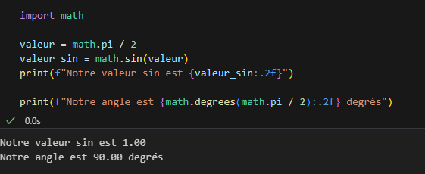
Les fonctions mathématiques
Pour utiliser les fonctions mathématiques du module math, il faut importer celui-ci dans votre programme, il faut importer celui-ci en écrivant import math dans votre programme.
Exemple

Slide 35

Les fonctions personnalisées
1. Une fonction est définie par le mot clé def puis le nom de votre fonction suivi de parenthèses.
2. Dans vos parenthèses, il est possible de mettre une ou plusieurs expressions que l’on nomme arguments ou paramètres (si vous utilisez plusieurs arguments, utiliser la virgule pour les séparer) qui seront accessible dans votre fonction.
2
1
Notes:
Lorsque nous avons un traitement qui se répète souvent dans notre code, nous pouvons créer nos propres fonctions (par exemple, une fonction pour faire vieillir une personne).

Slide 36
Les fonctions personnalisées
3. Après la parenthèse avec vos paramètres, vous devez ajouter un deux-points.
4. Les instructions à exécuter doivent être écrites sous la première ligne de déclaration de la fonction et en retrait vers la droite.
5. La déclaration de la fonction s’arrête avec le mot clé return, ou lorsque l’indentation redevient justifiée à gauche.
3
4
5

Slide 37
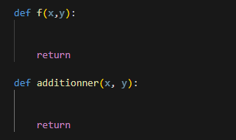
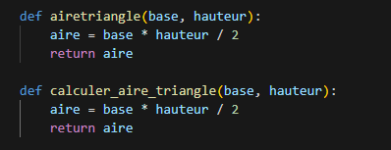
Les fonctions personnalisées
Le nom d’une fonction doit suivre certaines règles:
Il doit décrire ce qu’elle fait.
Il doit être composé d’une séquence de mots en lettres minuscule séparés par un souligné _ .
Dans les meilleurs des cas il est préférable qu’il débute par un verbe d’action.
Notes:
Erreur gauche nom non représentatif et à droite la séparation

Slide 38
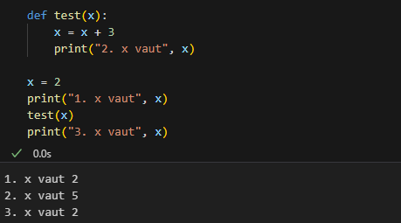
Les fonctions personnalisées
De plus, il est à noter que les variables utilisées dans une fonction demeurent généralement restreintes à cette fonction.
Fonction
Exécution du code
Notes:
Exemple où on a une fonction qui modifie la valeur de x mais x n’est pas modifier à l’extérieur de la fonciton

Slide 39
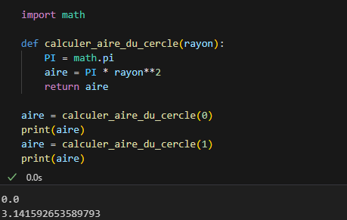
Tester une fonction
Lorsqu’on définit une fonction, il est important de la tester avec des données connues pour s’assurer qu’elle donne les résultats attendus.
Notes:
Je ne parle pas des tests unitaires mais je crois qu’on peut en parler plus tard lorsqu’ils vont faire des fonctions plus complexes

Slide 40
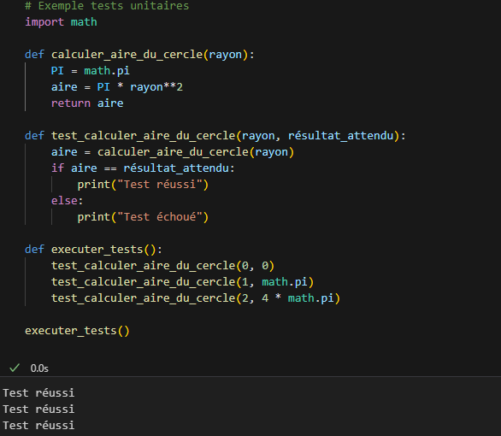
Les tests unitaires
Pour les projets de programmations qui ont une certaine envergure, nous utilisons des tests unitaires qui consistent à tester les fonctions pour être certains d’avoir les résultats attendus.
Notes:
Mentionné que normalement nous avons plusieurs tests de plusieurs fonctions.

Slide 41
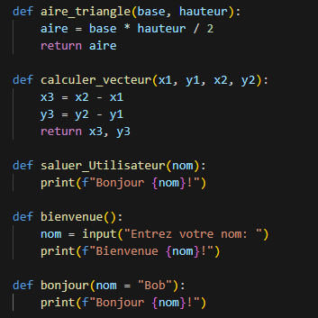
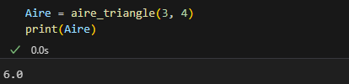
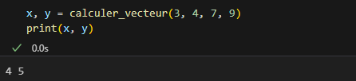
Les fonctions personnalisées
Les fonctions avec plusieurs paramètres:
Les fonctions avec plusieurs valeurs de sortie:

Slide 42



Les fonctions personnalisées
Les fonctions sans valeurs de retour:
Les fonctions sans paramètres:

Slide 43


Les fonctions personnalisées
Les fonctions avec paramètre(s) optionnel(s) et valeur par défaut:
Appel de fonction sans nom
Appel de fonction avec un nom
Notes:
DERNIÈRE SLIDE
NB: Dire on a vue des fonctions relativement simples, mais on vont devenir plus complexe avec le temps avec différents types de variables, des tableaux, etc.

